Slide 1


Slide 2
GP2 – CIn / UFPE
Modelos de Maturidade em
Gerenciamento de Projetos
Cleyverson Costa – cleyversoncosta@gmail.com
Gustavo Carvalho – gushenr@gmail.com
Novembro 2007

Slide 3

Introdução
Mercado de Tecnologia da Informação
Inovador
Competitivo
Empresas de TI modernas
Bem informadas
Preparadas para mudanças
Prontas para reagir
Risco das mudanças
Perda de foco
Atraso nas entregas
Estouro de orçamento
Negligência com qualidade
do produto ou serviço
Gerenciamento efetivo de projetos
Lidar com riscos
Materializar o planejamento estratégico
Quão efetivo estou?
Modelos de maturidade em
gerenciamento de projetos

Slide 4
Agenda
Modelos de Maturidade
  Cleyverson Costa
  Gustavo Carvalho
Análise Comparativa
  Gustavo Carvalho
Estudo de Caso
  Gustavo Carvalho
Conclusões
  Gustavo Carvalho

Slide 5


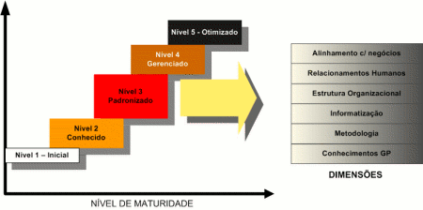
Modelos: MMGP
Desenvolvido entre 1999 e 2002 (Darci Prado – INDG)
Avaliação
Setorial (lançada em 2002)
Corporativa (lançada em 2004)
Questionário
0, 10, 10, 10, 10

Slide 6

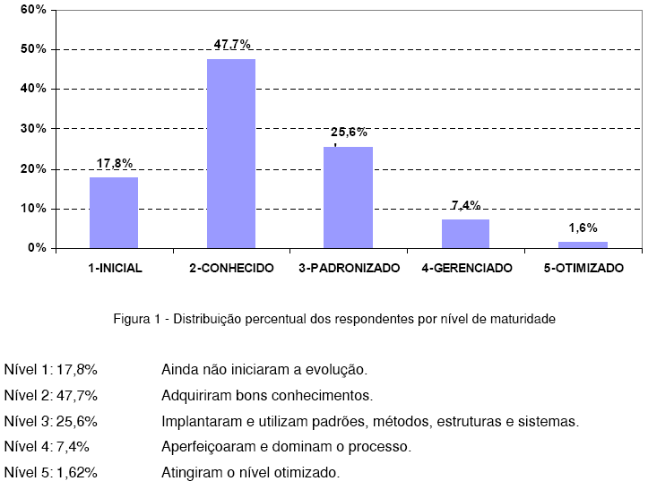
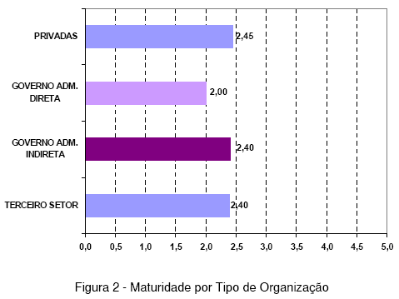


Modelos: MMGP
www.maturityresearch.com

Slide 7
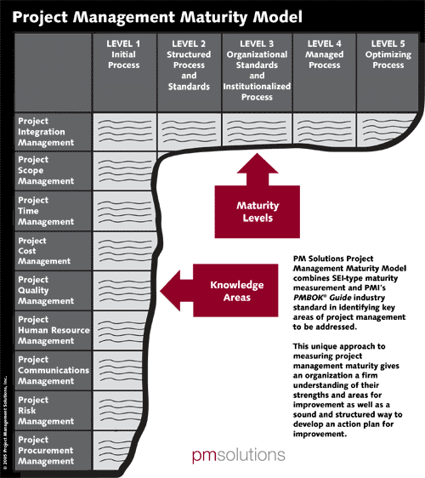


Modelos: PMMM

Slide 8
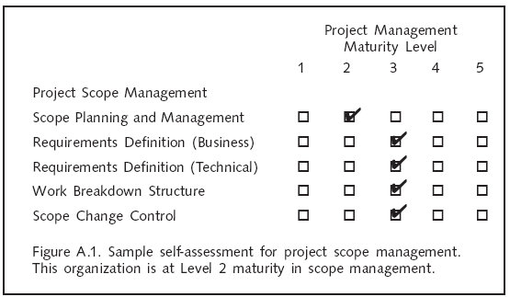
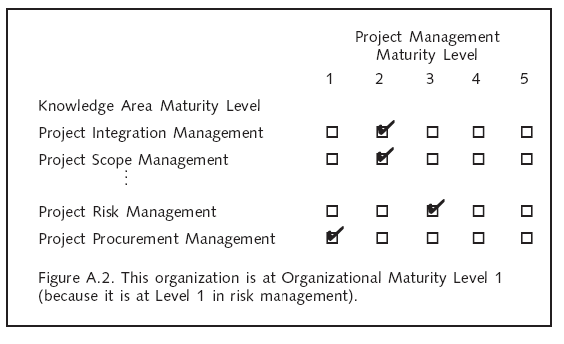
Modelos: PMMM
Exemplo: Gerência de comunicações de projetos (Capítulo 9)
“O propósito do gerenciamento de comunicação é gerenciar os dados do projeto passando pela coleta, categorização, disseminação, utilização e tomada de decisão”
Componentes: (1) Plano da comunicação; (2) Distribuição da informação; (3) Relatório de performance; (4) Acompanhamento e gerenciamento de problemas
Descrição de cada componente, de cada área de conhecimento, de cada nível.

Slide 9

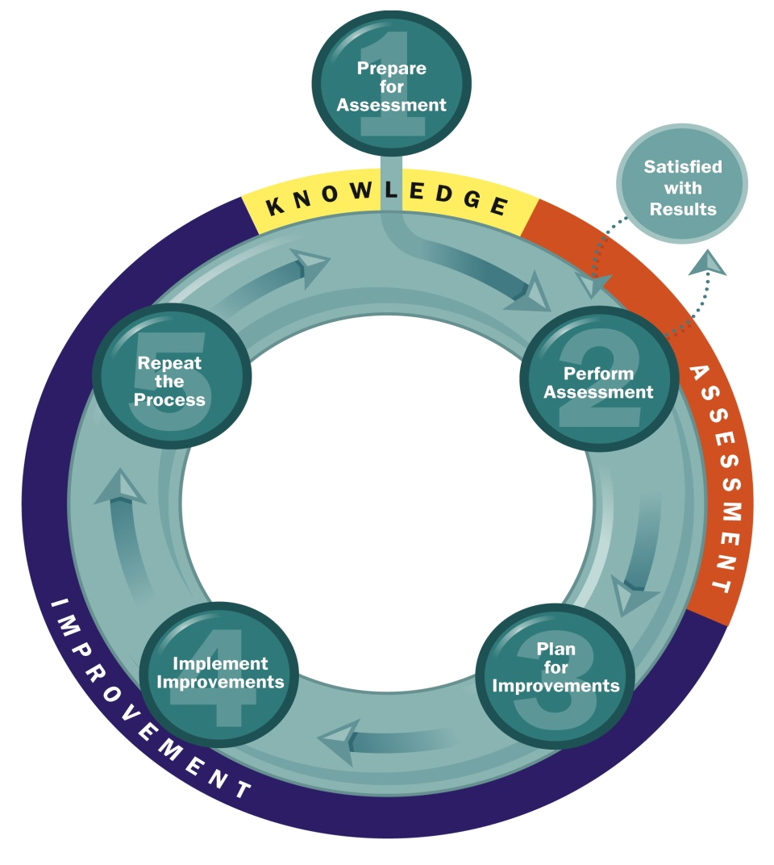


Modelos: OPM3

Slide 10
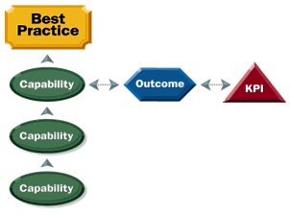
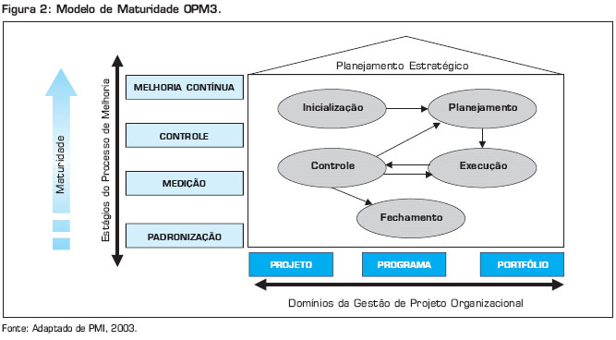
Modelos: OPM3

Slide 11

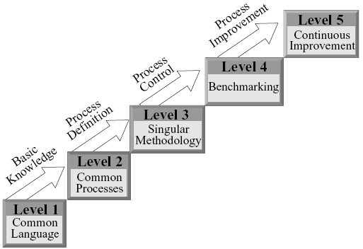


Modelos: KPMMM
Harold Kerzner

Slide 12

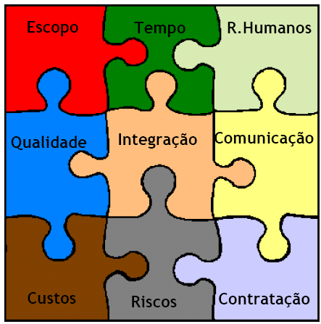
KPMMM: Nível 1

Slide 13
KPMMM: Nível 2
Embryonic
Executive
Management
Acceptance
Line
Management
Growth
Maturity

Slide 14
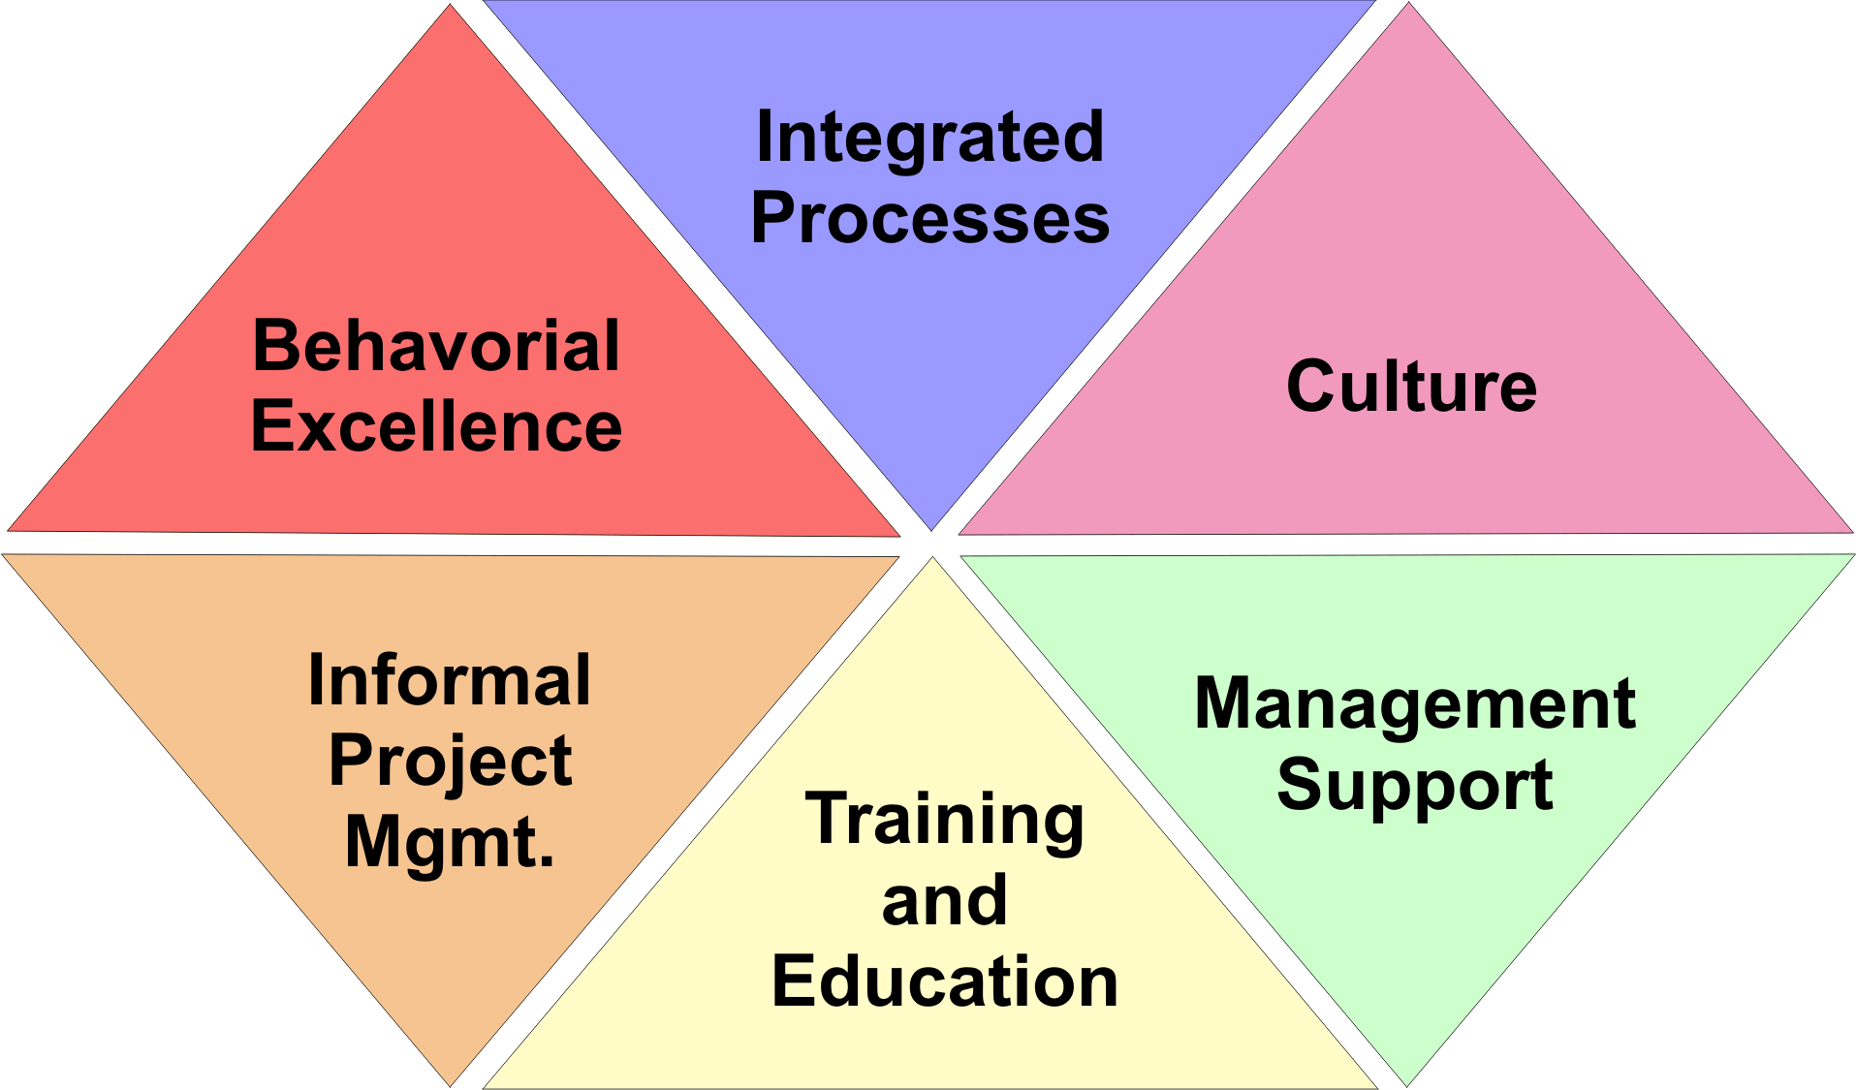
KPMMM: Nível 3

Slide 15
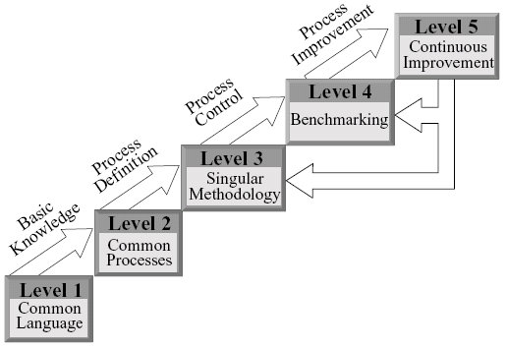
KPMMM: Níveis 4 e 5
Nível 4: Benchmark
Quantitativo
Qualitativo
Nível 5: Melhoria Contínua

Slide 16
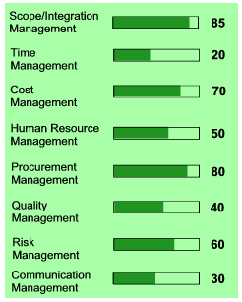
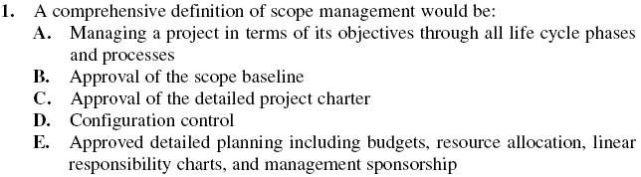
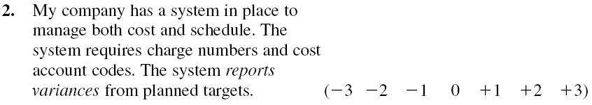
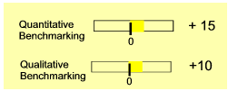
KPMMM - Avaliação
Questionário diferentes para cada nível
(183: 80, 20, 42, 25, 16)

Slide 17
Agenda
Modelos de Maturidade
  Cleyverson Costa
  Gustavo Carvalho
Análise Comparativa
  Gustavo Carvalho
Estudo de Caso
  Gustavo Carvalho
Conclusões
  Gustavo Carvalho

Slide 18
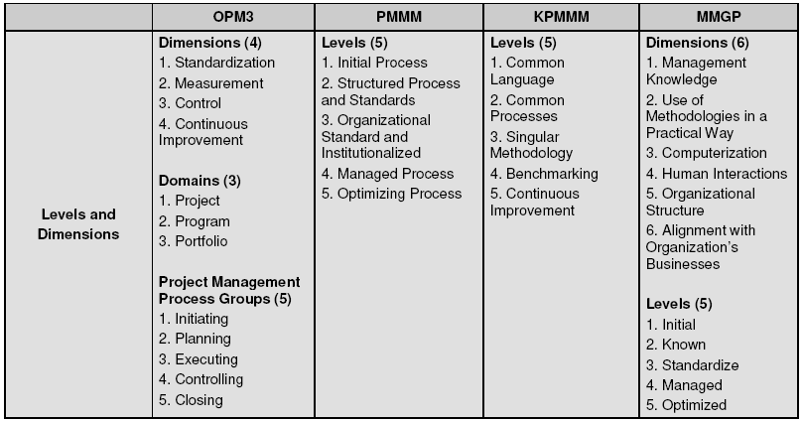
Análise Comparativa

Slide 19
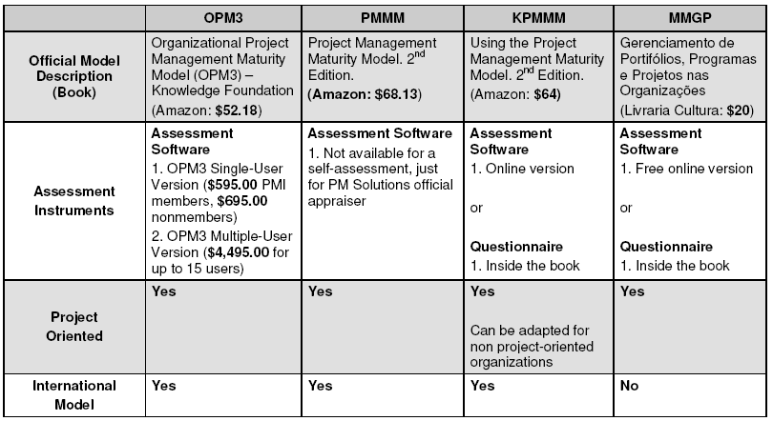
Análise Comparativa

Slide 20
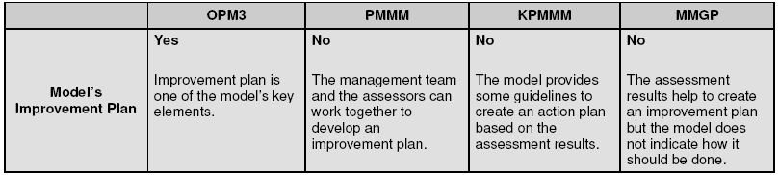
Análise Comparativa

Slide 21


Conclusões
Modelos de Maturidade em Gerenciamento de Projetos
Área de estudo crescente
  PMI
  PM Solutions
  IIL
  INDG
Mecanismo de (auto) avaliação
  Sem objetivo de certificação
Modelos atuais
OPM3
PMMM
KPMMM
MMGP
Importante
Modelo vs. organização avaliada

